Slide 1
VY_32_INOVACE_PR2_14
Cyklus

Slide 2
Druhy cyklů
Cyklus umožňuje opakování určité posloupnosti příkazů bez nutnosti psát je stále znovu. Používáme tři základní druhy cyklů:
cyklus s parametrem (cyklus s předepsaným počtem opakování)
cyklus se vstupní podmínkou
cyklus s výstupní podmínkou

Slide 3
Cyklus s parametrem
FOR proměnná cyklu := počáteční hodnota TO konečná hodnota DO příkazy
Proměnná cyklu se při každém průchodu cyklem zvětšuje o 1 od počáteční do konečné hodnoty
Počáteční hodnota musí být nižší než konečná
Při použití Downto se hodnota proměnné snižuje
Tento cyklus používáme při známem počtu opakování

Slide 4
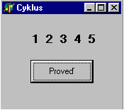
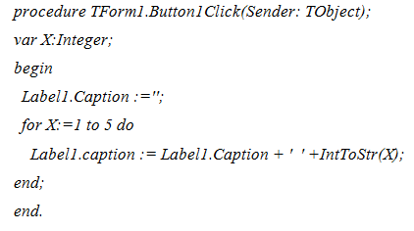
Příklad – výpis čísel 1 až 5
V tomto případě proměnnou cyklu použijeme v těle cyklu. V programu je použito sčítání řetězců pomocí operátoru +.

Slide 5
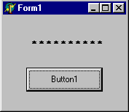
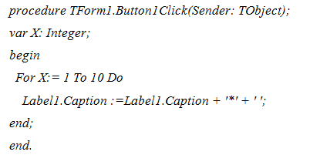
Příklad – výpis znaků
Pomocí cyklu s parametrem vypíšeme řádek 10ti hvězdiček oddělených mezerou.
Proměnná slouží pouze jako počítadlo průchodů.

Slide 6
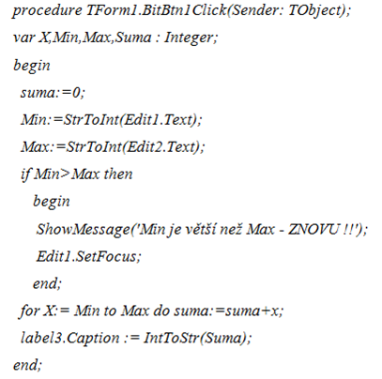
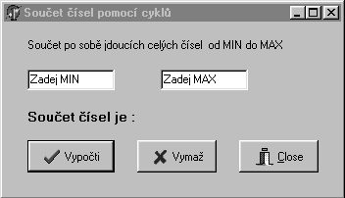
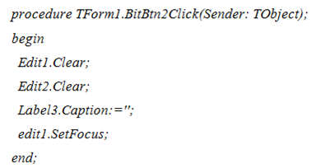
Příklad – součet po sobě jdoucích čísel
Pomocí cyklu s parametrem řešte součet po sobě jdoucích celých čísel od zadané MIN do MAX hodnoty

Slide 7
Cyklus se vstupní podmínkou
Na začátku cyklu se testuje vstupní podmínka
Je-li splněna, vstoupí se do cyklu a provedou se příkazy
Opět se testuje podmínka a proces se opakuje
Není-li podmínka splněna, cyklus je ukončen a pokračuje se dalšími příkazy
WHILE podmínka DO příkazy

Slide 8
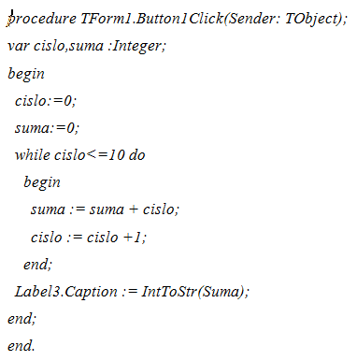
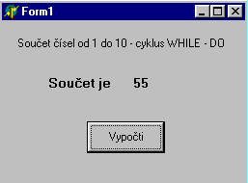
Příklad – součet po sobě jdoucích čísel
Pomocí cyklu se vstupní podmínkou sečtěte po sobě jdoucí čísla 1 až 10

Slide 9
Cyklus s výstupní podmínkou
Podmínka se testuje na konci cyklu
Není-li splněna, provedou se příkazy v těle cyklu
Celý proces se opakuje
Je-li podmínka splněna, cyklus je ukončen a pokračuje se dalšími příkazy
REPEAT příkazy UNTIL podmínka

Slide 10
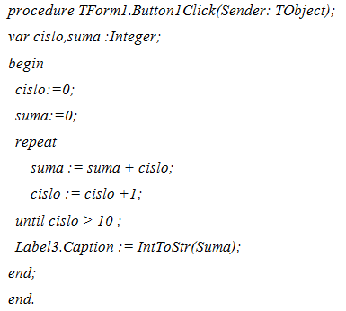
Příklad – součet po sobě jdoucích čísel
Pomocí cyklu se vstupní podmínkou sečtěte po sobě jdoucí čísla 1 až 10

Slide 11
Použité zdroje:
Borland International, Inc. Borland Delphi 3 Userś Guide: Borland International, © 1997
Borland . Delphi 5.0 [software]
BINZINGER, Thomas. Naučte se programovat v Delphi. Praha: Grada Publishing 1998.
ISBN 80-7169-685-4
PÍSEK, Slavoj. Začínáme programovat v Delphi. Praha: Grada Publishing, 2000.
ISBN 80-247-9008-4.
© Ing. Jaroslav Chlubný

